Slide 1
全国公开课系列———
分歧中
抓资金主线
经传投研
张明科
课程日期
执业编号
A1120619100001

Slide 2
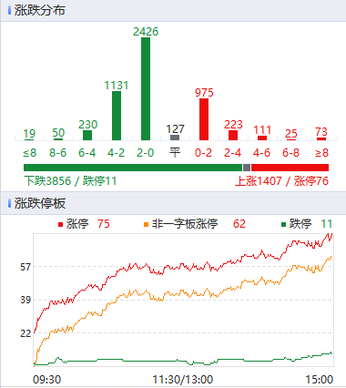
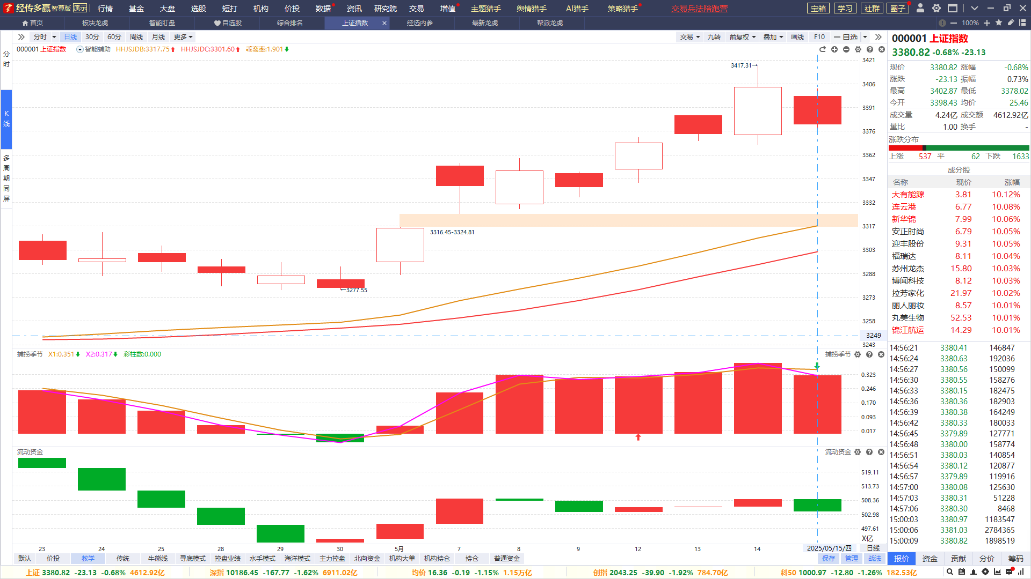
大盘及市场节奏
大盘死叉初期，市场调整节奏，没有放量就不好反包；
两市成交1.15万亿，缩量1643亿，资金支持短线活跃向好;
涨停家数占绝对优势，主力进攻性强势，以强势战法选股操作为主。

Slide 3
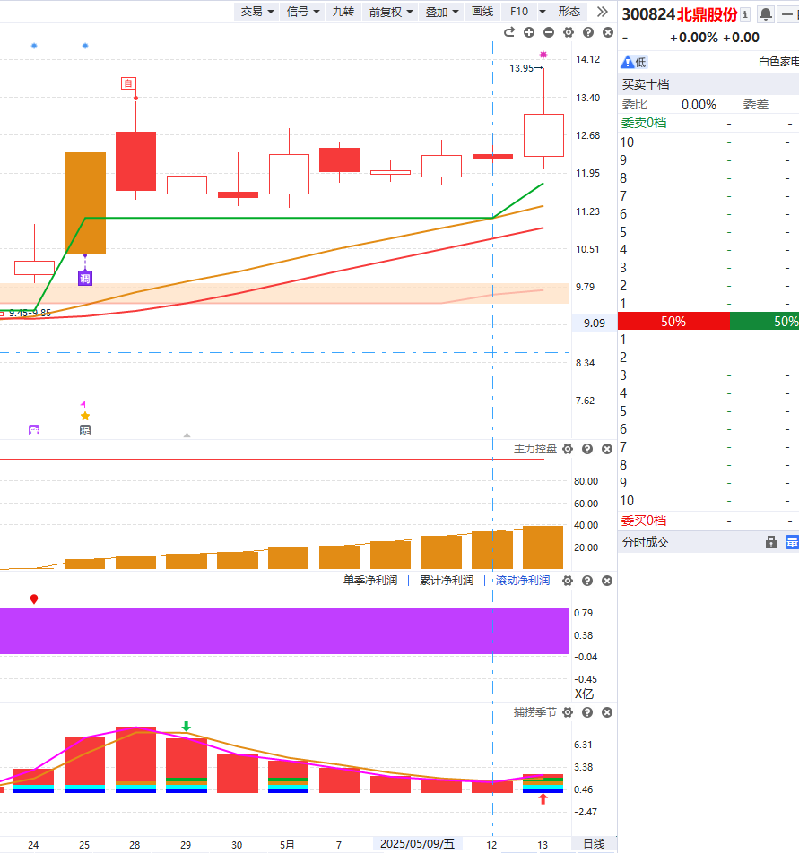
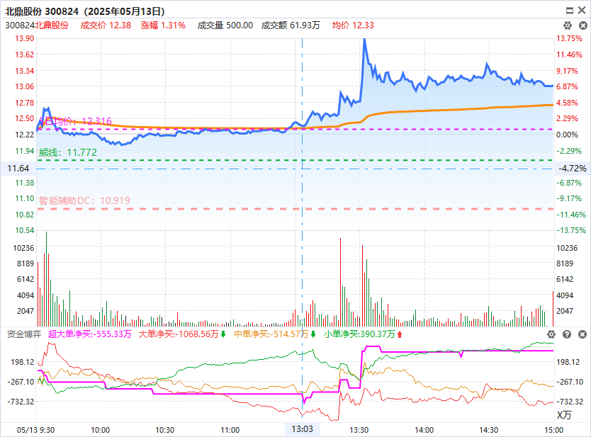
阳包阴的介入
死叉后期（5天以上），有资金支持更好
分时股价突破均线
行情高开低走，做低吸

Slide 4
盘前消息看点
序号 | 消息简要 | 具体消息 | 相关个股/解读
1 | 高盛预言：未来90天中国出口将爆火 | 业内人士预计，未来90天中美两国之间的贸易将大幅增长。因为在双方谈判人员努力达成进一步协商进展的同时，企业将竞相加大力度储备库存，尤其是美国进口商可能将再度发起一轮新的抢购潮。鉴于美国进口商未来三个月将迎来进口成本大幅降低的明确窗口期，高盛分析师Philip Sun表示，“未来90天，中国的出口将爆火。 | 航运：宁波海运、宁波远洋、国航远洋、华光源海 集装箱：集泰股份、中集环科 港口：南京港、连云港 仓储物流：海程邦达、飞力达 跨境电商：跨境通
2 | 工信部：推动工业母机产业高质量发展 | 5月15日，工信部部长李乐成主持召开第十四次制造业企业座谈会，聚焦加快推动工业母机产业高质量发展，听取工业母机企业情况介绍和意见建议。要充分发挥新型举国体制优势，聚焦关键核心技术和共性技术，扎扎实实搞自主创新，建强中试验证平台。要高度重视产业生态建设，避免“内卷式”竞争、同质化发展。 | 关注高端装备、工业母机
3
4

Slide 5
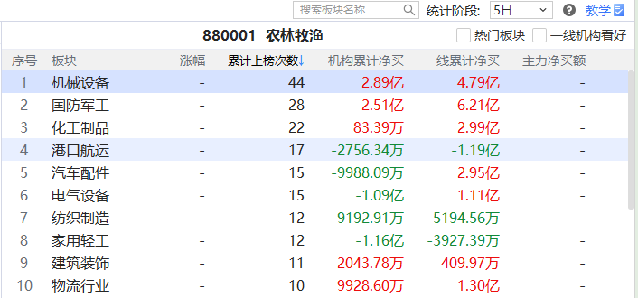
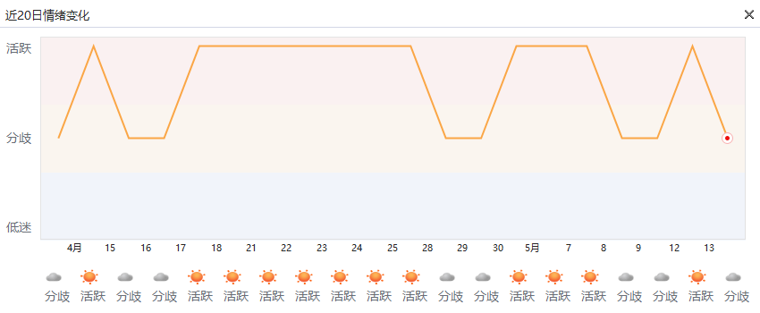
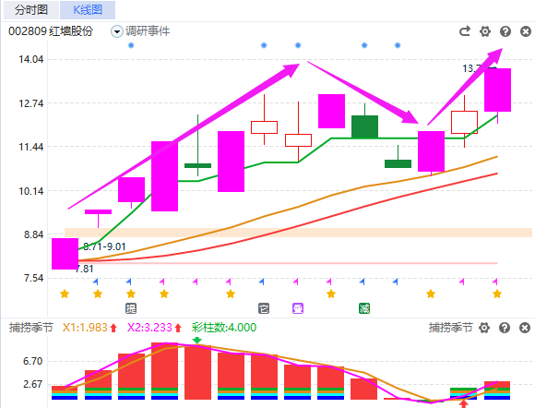
板块看点-龙虎
短打-席位密码-板块龙虎：龙虎累计上榜次数靠前，
游资机构扎堆炒作，易诞生超强势个股/热点
龙虎炒作情绪总体活跃，积极应用短线战法
行业：机械设备、国防军工、汽车配件、化工制品
主题：机器人、人工智能、军工、汽车零部件、出口

Slide 6
趋势周期选行业
美容护理、电子制造、化工制品、电气设备、化学纤维

Slide 7
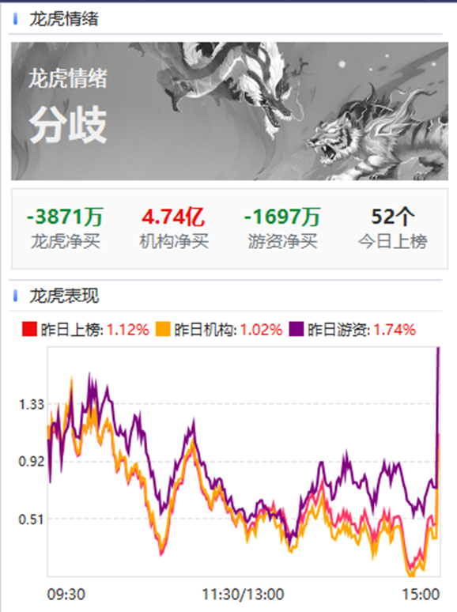
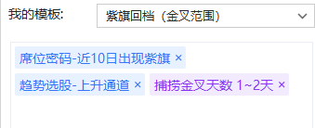
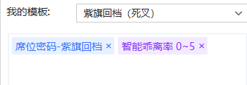
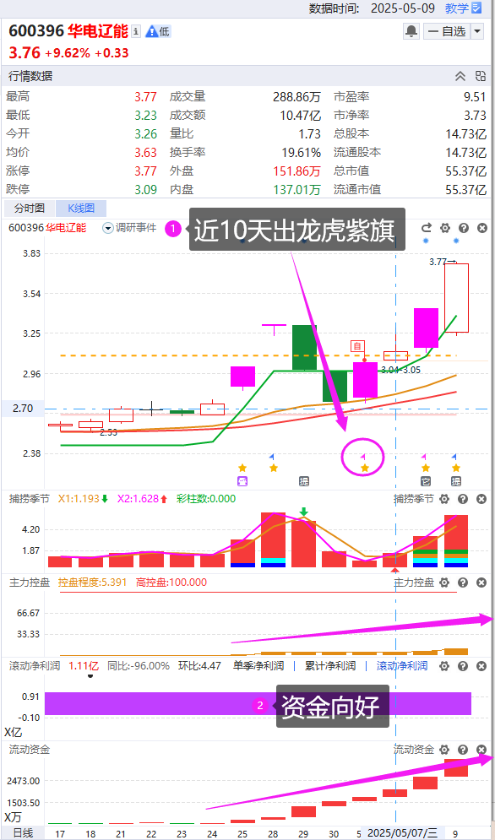
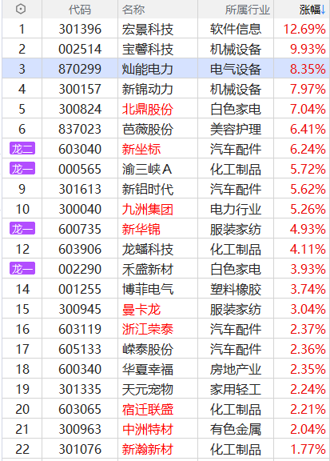
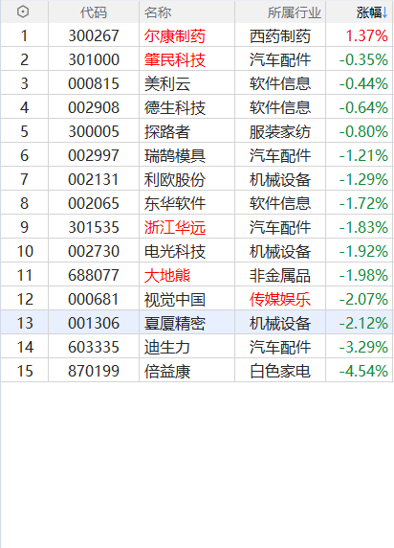
选股思路
紫旗回档示意图
5月13
紫旗回档；10天内紫旗+死叉3天以上，等待爆发回档

Slide 8
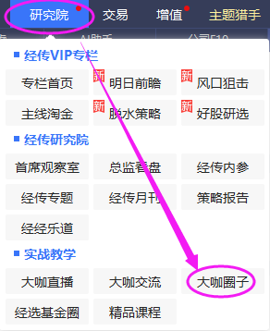
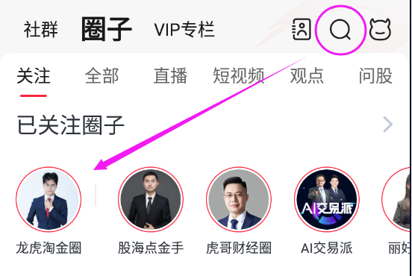
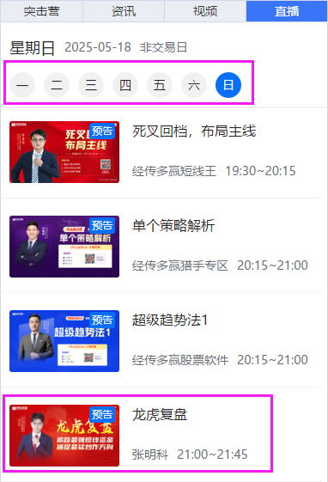
1
PC找圈子
2
APP找圈子
研究院→大咖圈子→搜索 “龙虎淘金圈”，点个关注不迷路
圈子→搜索“龙虎淘金圈”→点击圈子头像→「置顶」，下次进入不迷路
3
圈子内容
4
龙虎直播
时间表
「周一」17:15~18:00
「周二」21:00~21:45
「周三」17:15~18:00
「周五」09:45~10:30
「周日」21:00~21:45
「直播」盘中图文直播，交流阵地
「观点」龙虎相关文章（置顶篇有学习指引）
「课程」直播回放、精品课程
「内参」每周二上午更新，选股策略
「问股-短视频」悬赏提问；短视频学习

Slide 9
Notes:
https://a1.n8n8.cn/pc-page/lhtj?open=renewal&pageId=400000980

